Slide 1


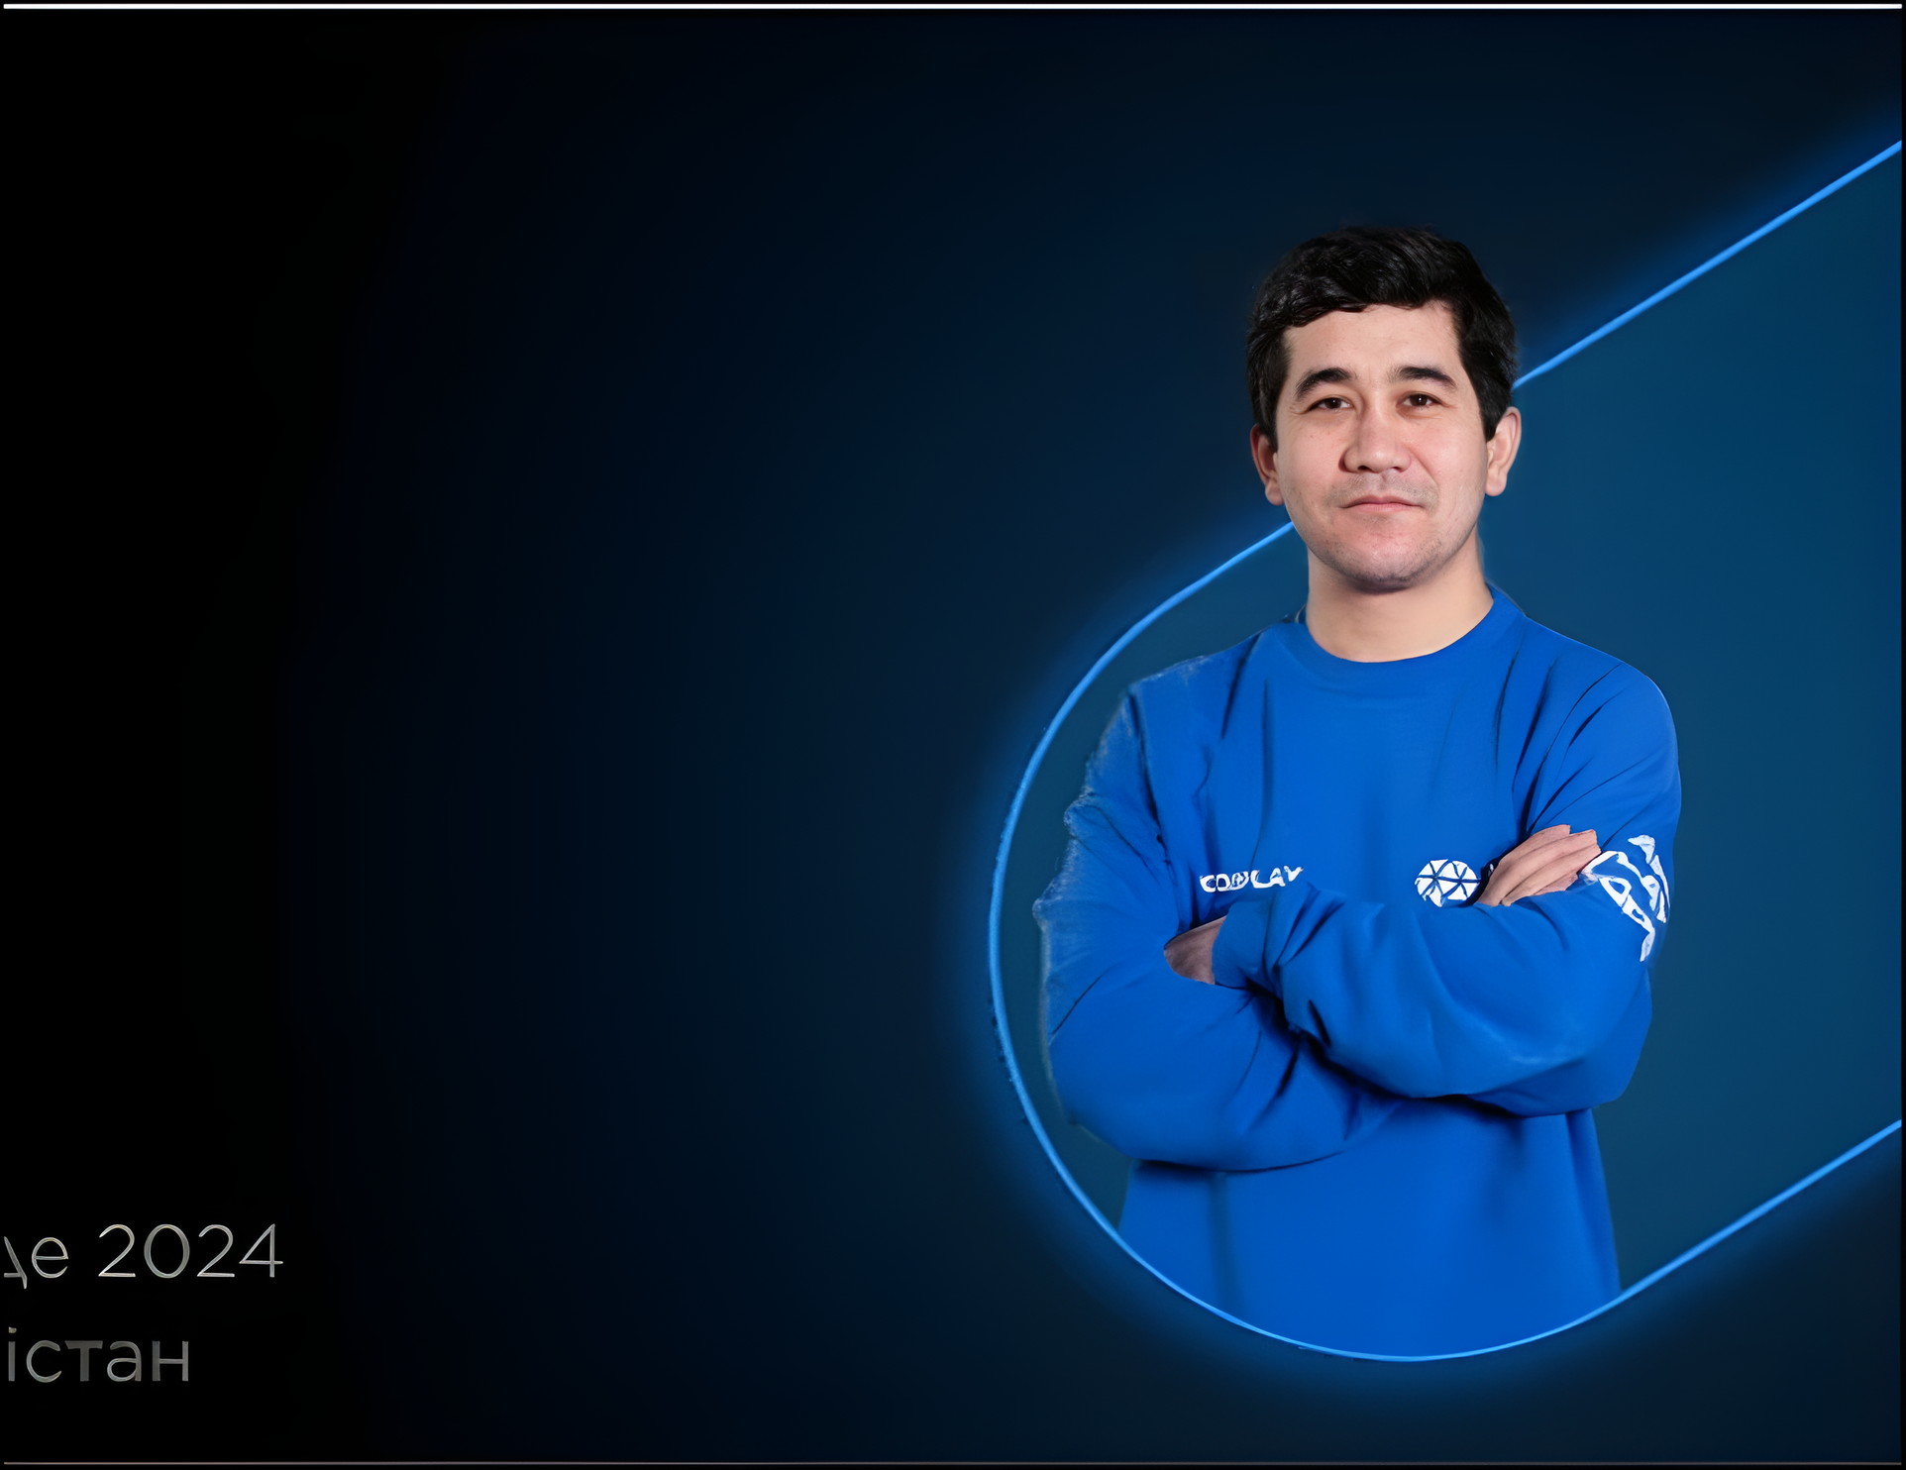
«Цифрлық трансформация жағдайында инновациялық басқару»
Спикер:
Нұрғали Асанұлы
CodiPlay компаниясының мемлекеттік
қызметтермен жұмыс департаментінің
директоры
15 тамыз 2024
Астана

Slide 2
Еңбек өтіл:
Информатика пән мұғалімі 8 жыл
Мектеп директор орынбасары 2 жыл
Мектеп директоры 2 жыл 9 ай
Инновациялық шығармашылық
орталық директоры 6 ай

Slide 3
«Білім. Білік. ЖИ»

Slide 4
Білім берудегі цифрлық трансформация
  Цифрлық трансформация тек технологияны енгізу ғана емес, сонымен қатар білім беру және цифрлық құралдарды пайдалану арқылы анағұрлым қызықты, тиімді тәжірибелерді құру
Технологияны қабылдау;
Инновация мәдениетін қалыптастыру;
Әлеуметтік желілер;
Жаңа ұрпаққа - жаңа ұстаз;
Отандық IT өнім

Slide 5
Технологияны қабылдау
Коммуникация, ынтымақтастық және мазмұнды жеткізу үшін тиімді цифрлық платформаларды пайдалану.

Slide 6
Қоғамдағы пікірлер:
Ата-ана тарапынан келетін толасыз сұрақтар;
Мектеп тынысы;
Мектеп директоры;
Сыншы блогерлер;
Мектеп жайлы мифтер

Slide 7


«81 PODCAST»
Қоғам мен ата-ана арасында байланыс орнатуға таптырмас құрал

Slide 8
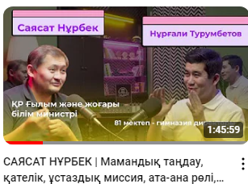
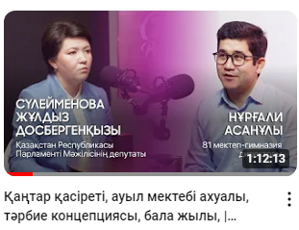
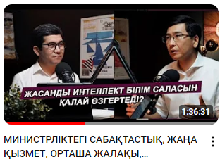
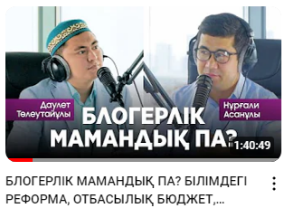
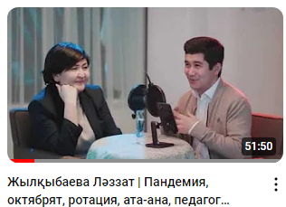
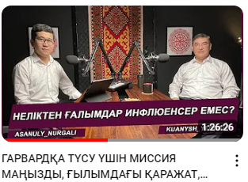
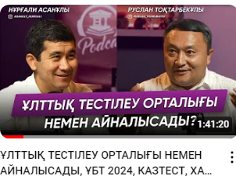
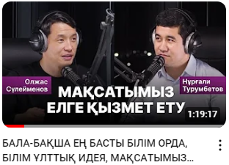
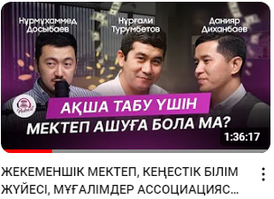
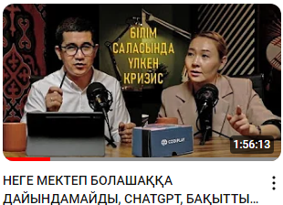
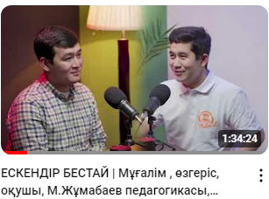
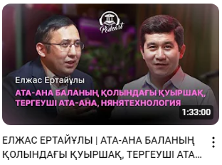
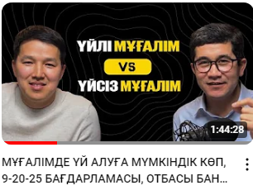
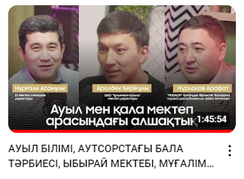
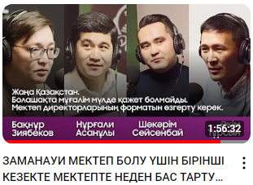
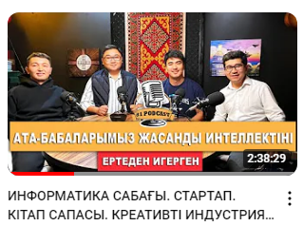
«81 PODCAST»
қонақтары

Slide 9
Инновация мәдениетін қалыптастыру
Шығармашылық эксперименттер арқылы проблемаларды шешу
ПЕДАГОГИКАЛЫҚ КЕҢЕС ФОРМАТЫ
ЕКІ БӨЛІМНЕН ТҰРАДЫ
НЕГІЗГІ
БӨЛІМ
МОТИВАЦИЯЛЫҚ БӨЛІМ
СПИКЕРЛЕР;
ФИЛЬM ҚАРАУ;
ТИМБИЛДИНГ;
ВОРКШОП

Slide 10
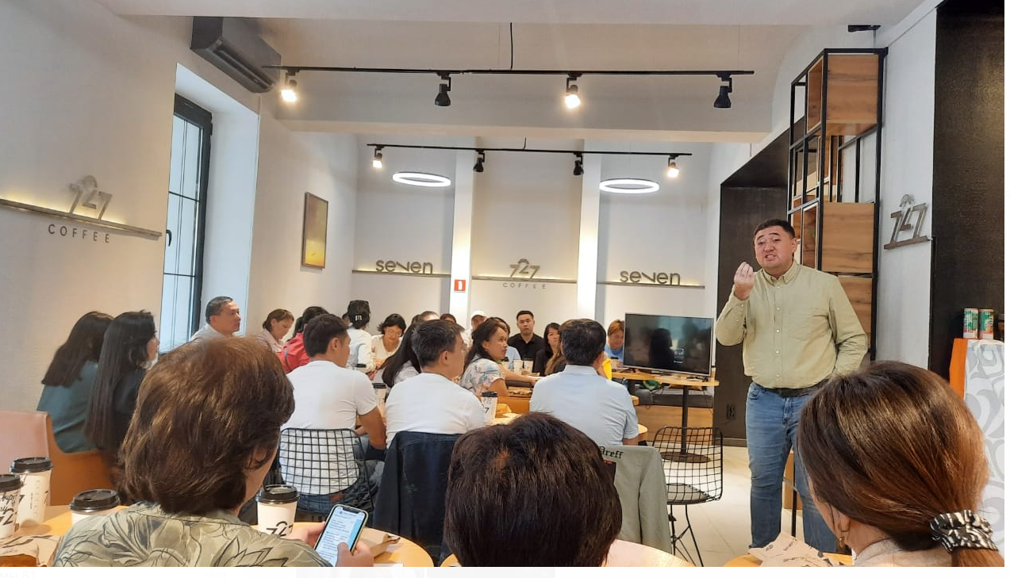
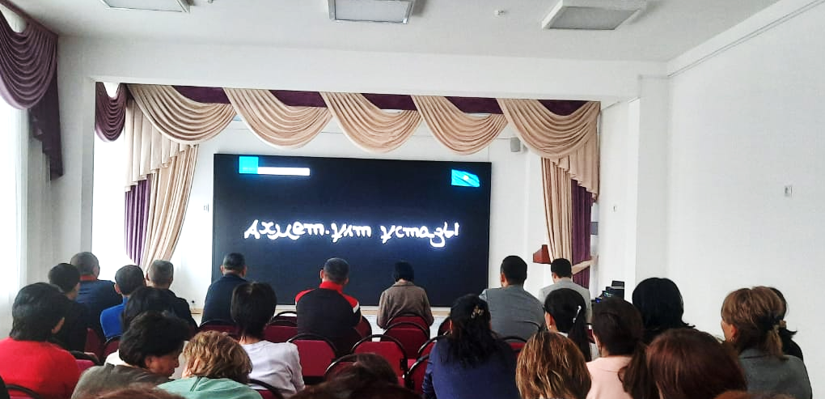
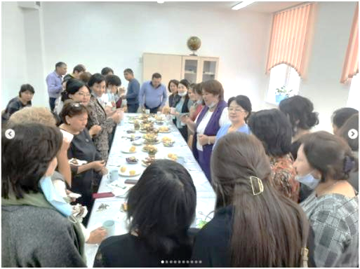
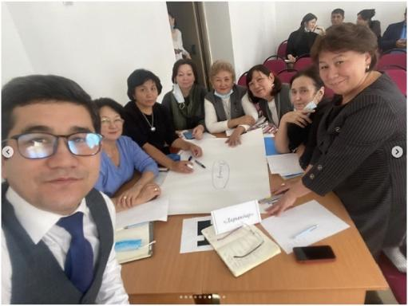
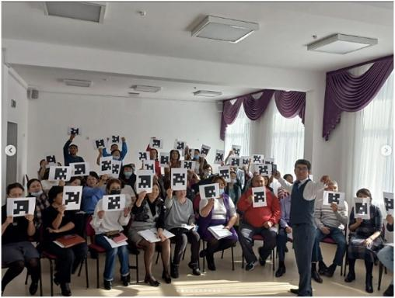
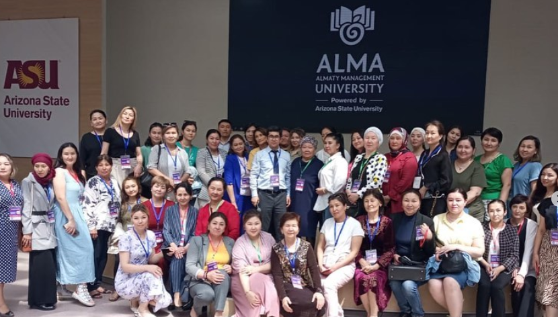
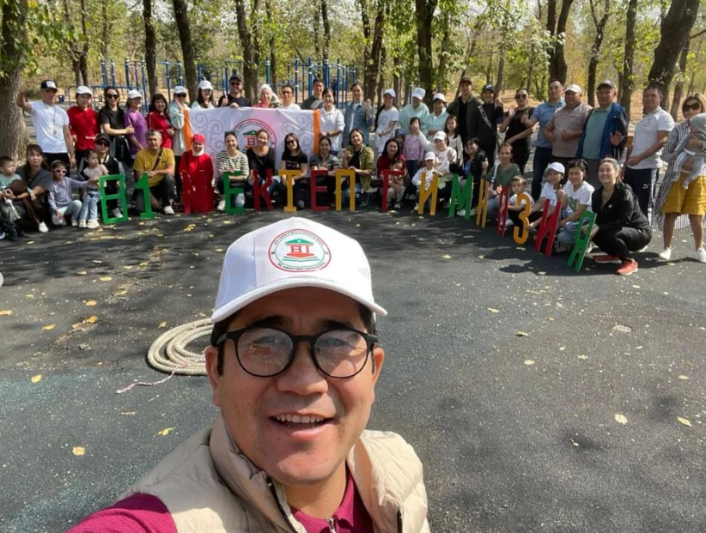

Slide 11
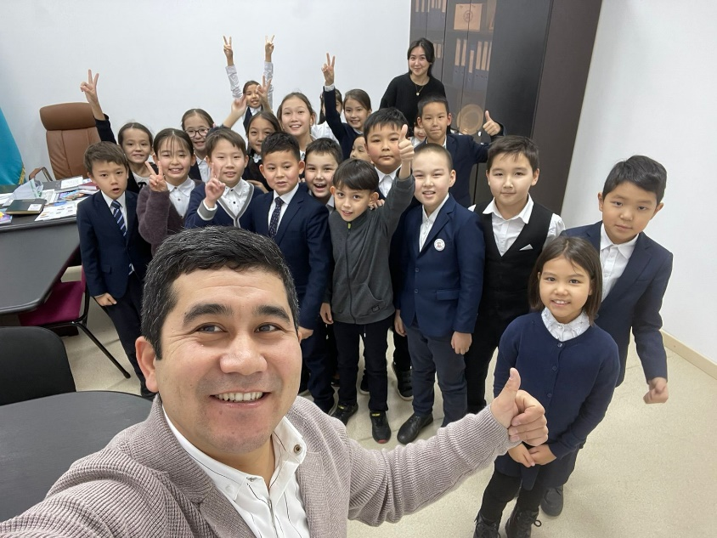
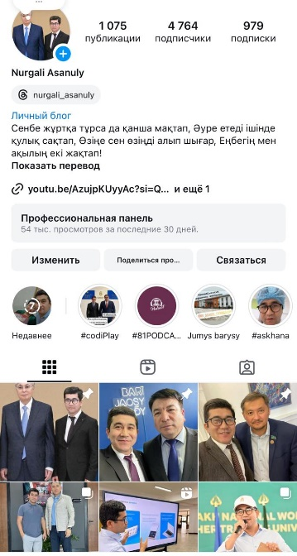
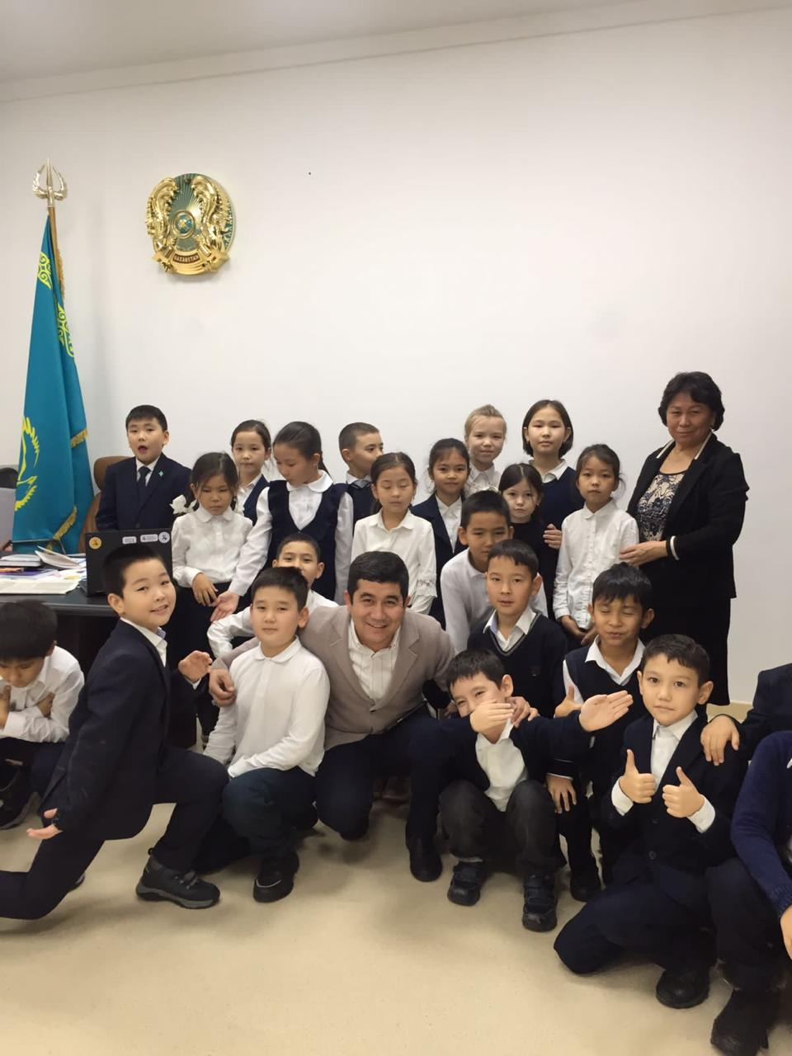
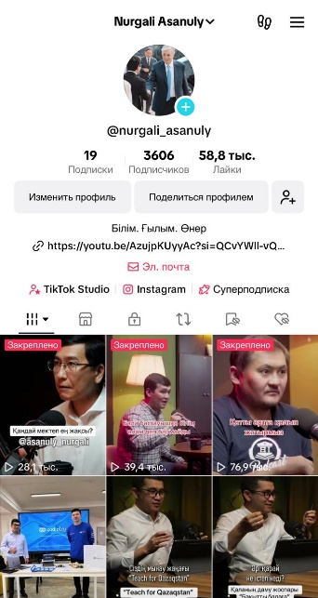
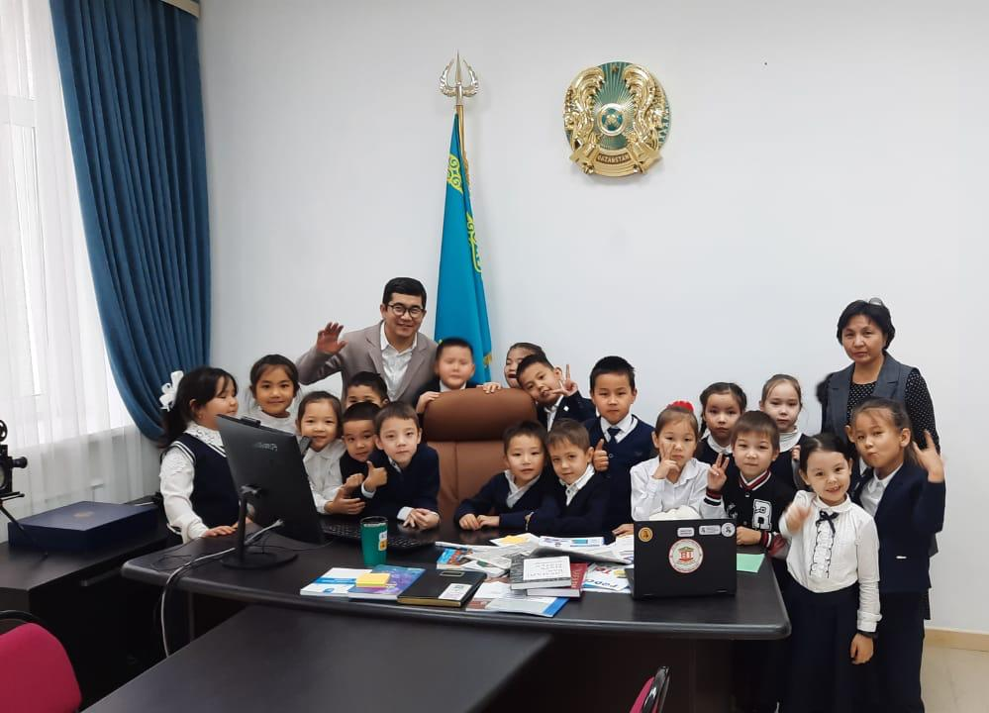
Әлеуметтік желілер
Әлеуметтік желілер
«Бақытты бала»

Slide 12
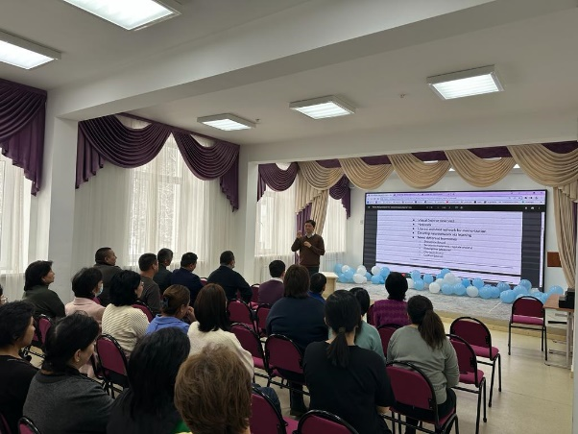
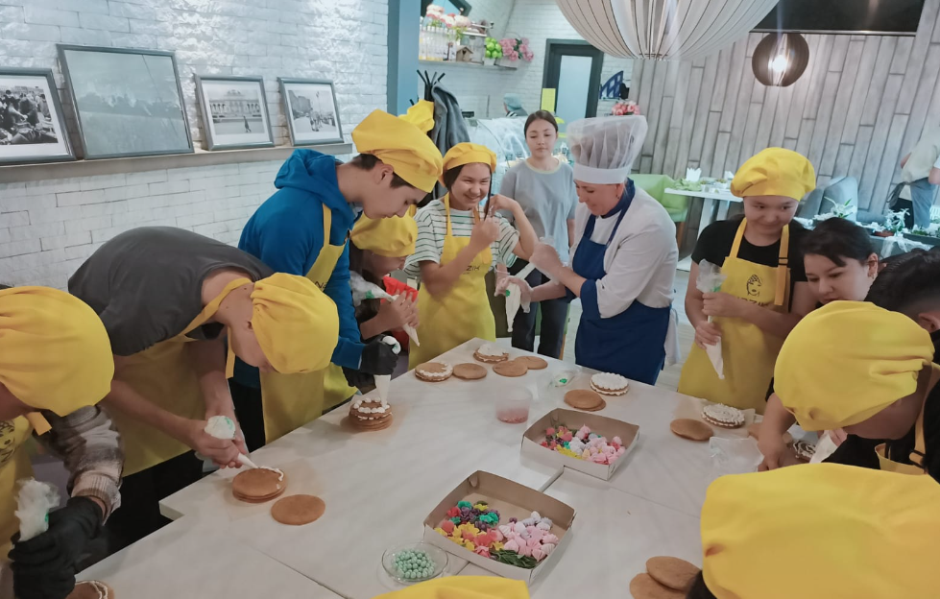
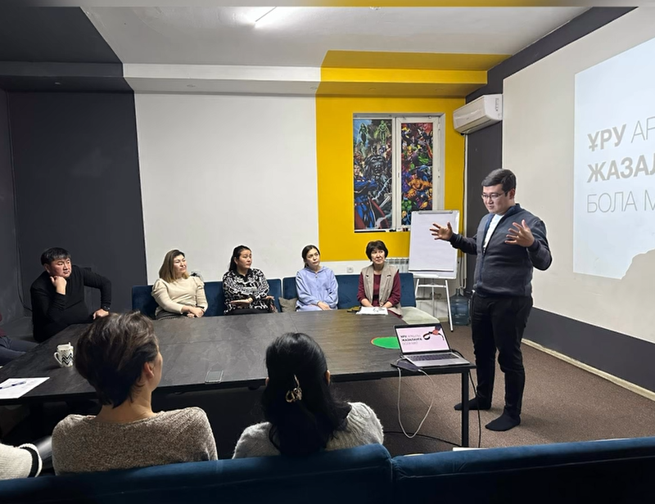
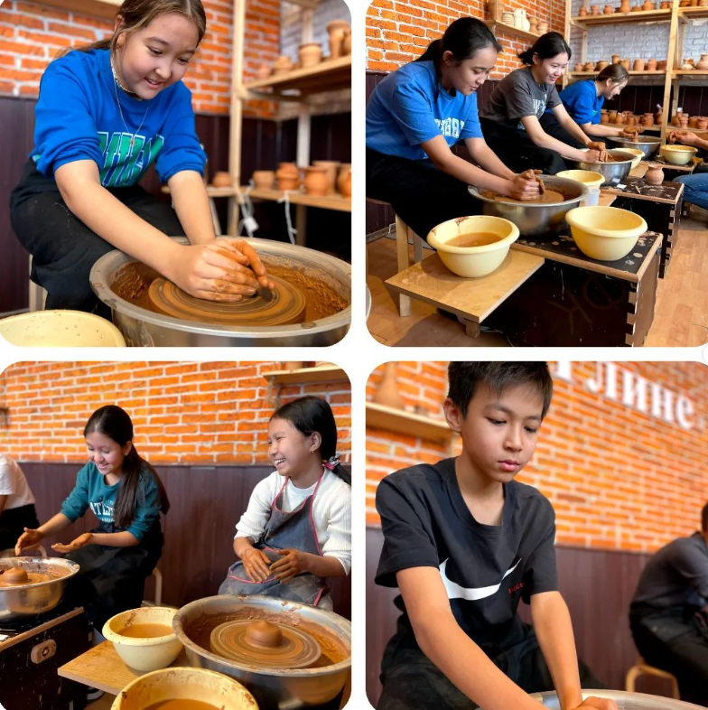
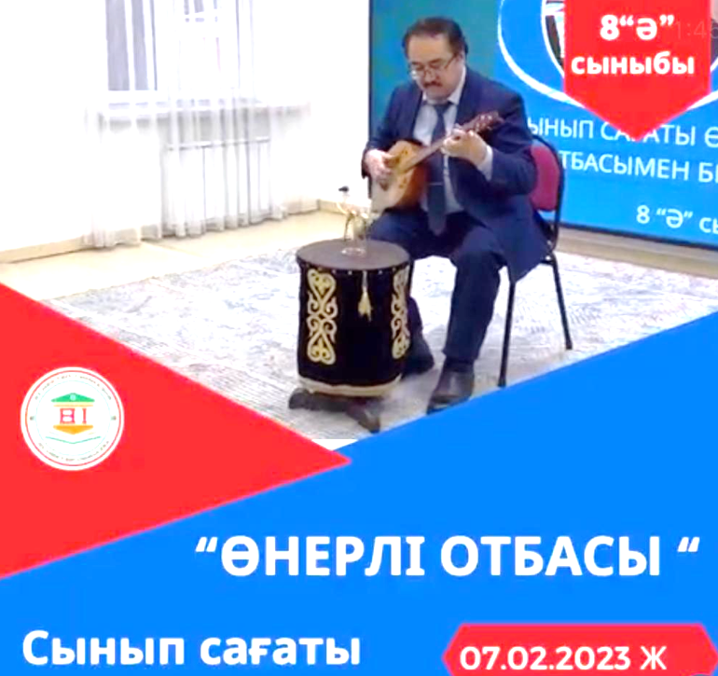

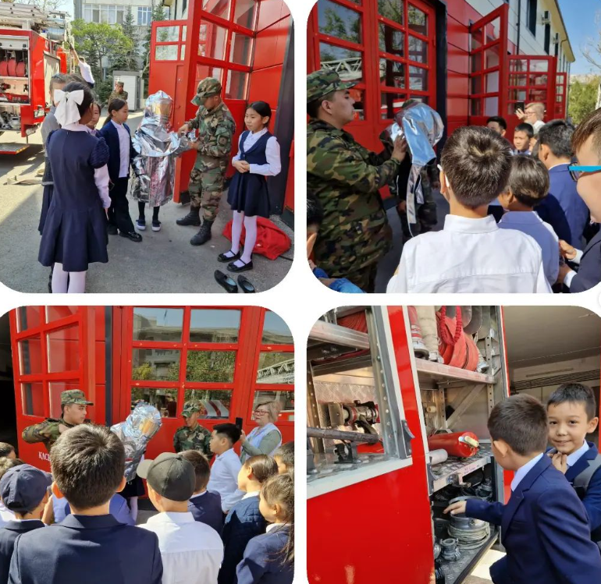
Мектептен тыс сабақтар
Сынып сағатын ата-ана ауыстырды
Сенбідегі отбасылық фильм

Slide 13
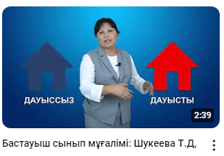
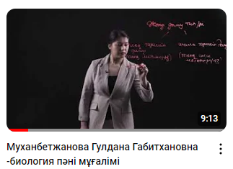
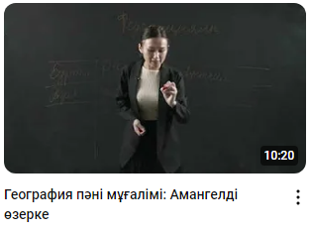
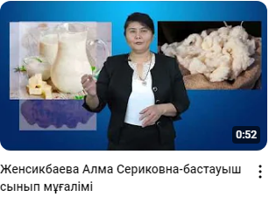
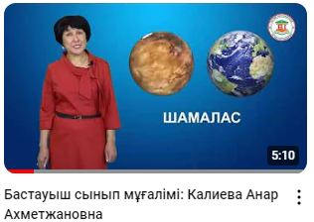
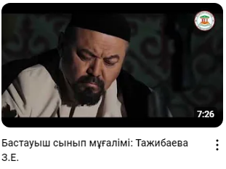
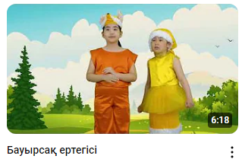
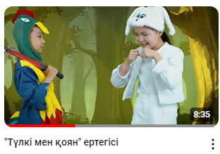
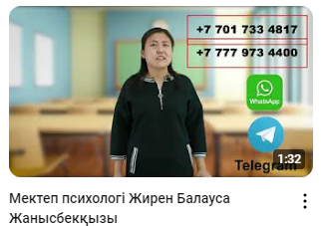
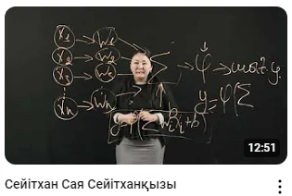
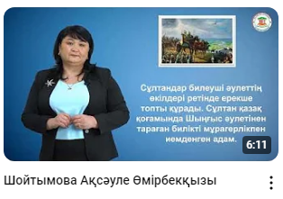
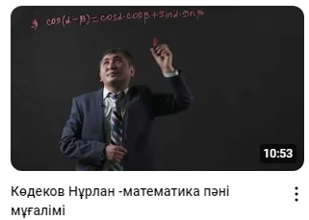
Жаңа ұрпаққа - жаңа ұстаз
Мұғалімдердің жаңа технологияларды қолдану бойынша үздіксіз кәсіби дамуын қамтамасыз ету

Slide 14

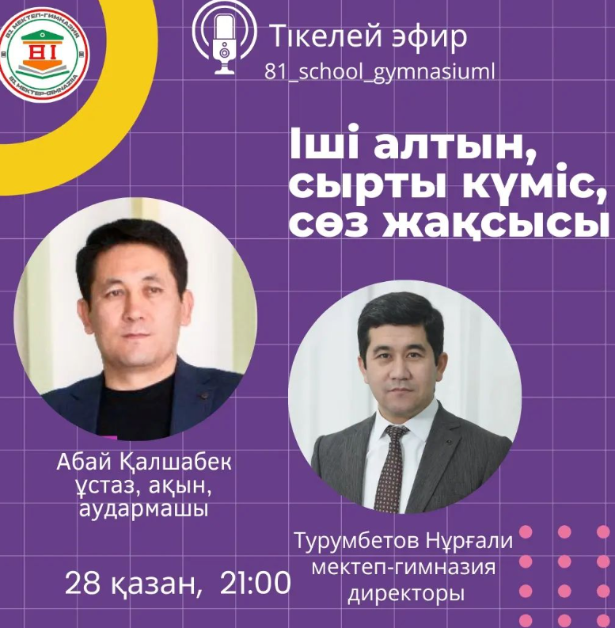
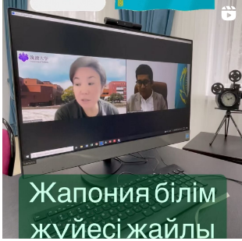

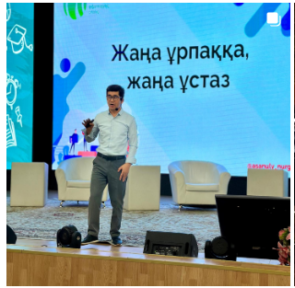



Новатор директор – новатор ұстаздарды
қалыптастырудан туындайды
Қызметтегі негізгі қағидат – ашықтық

Slide 15
Цифрландыру дегеніміз – технологияларға қолжетімділікті арттыру ғана емес, цифрлық құралдар арқылы сауаттылықты арттыру

Slide 16

Отандық IT өнім
«Made in Kazakhstan» брендімен 8 мемлекетте жұмыс жасауда

Slide 17


Slide 18
Қорыта айтқанда
Заманауи зерттеулерге сүйенсек, бүгінгінің адамдарына бір ғұмыр аясында жұмыс бағытын немесе мамандығын түбегейлі бірнеше мәрте өзгертуіне тура келеді, сол себепті үйрену, қайта үйрену және біліктілікті ұдайы арттырып отыру өте маңызды.
Бәріміз білім беру мекемелерімізде инновацияларды дамытуды және цифрлық трансформацияны қабылдай отырып, өскелең ұрпақ үшін жарқын болашаққа жол ашуға баршаңызды шақырамын.

Slide 19


